Slide 1

공공데이터 활용
<보아즈 10기>
구진모

Slide 2
CONTENTS
1
공공데이터
현황
2
공공데이터
사용 방법
3
활용 사례
4
공모전
5
끝

Slide 3
1. 공공데이터란?

Slide 4

01. 공공데이터란?
공공데이터 정의
공공데이터는
데이터베이스, 전자화된 파일 등 공공기관이 법령 등에서 정하는 목적을 위하여 생성 또는
취득하여 관리하고 있는 광 또는 전자적 방식으로 처리된 자료 또는 정보를 말한다

Slide 5
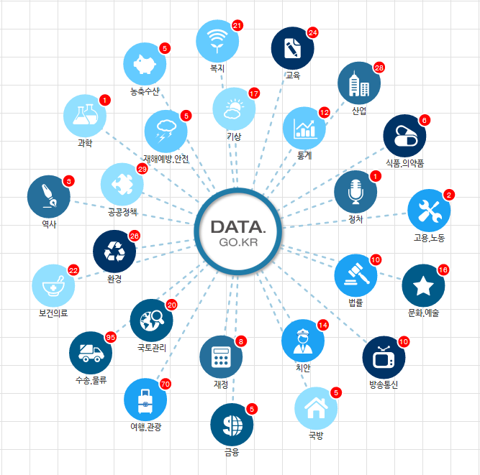
다양한 공공데이터
자료 : 공공데이터 포털(DATA.GO.KR)
오픈스퀘어-D 운영, 공공데이터 활용 창업경진대회 개최 등 민간의 공공데이터 활용 확대를 위해 적극적으로 지원.
다양한 분야에서 공공데이터를 사용
메가-콜라보(Mega-Collabo) 프로젝트
=> 창업 전단계에 걸친 지원 사업
최근에는 IOT 데이터 또한 개방 예정이다.

Slide 6
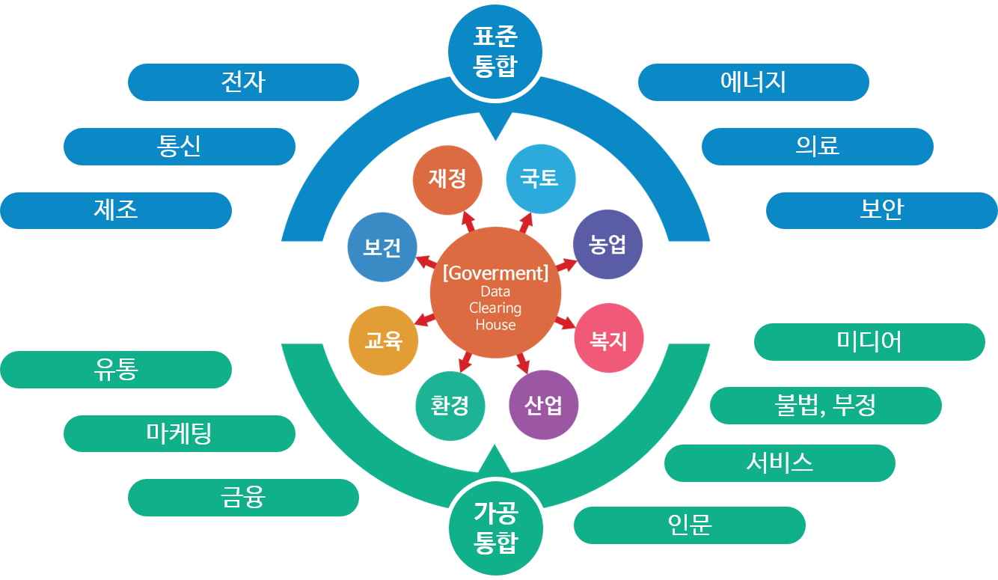
다양한 공공데이터

Slide 7
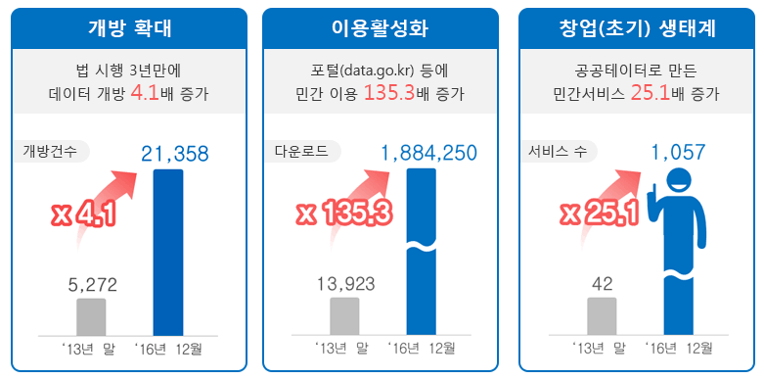
공공데이터 현황
* 데이터 개방 실적 지표
2013년 개방 실시
각 기관별로 흩어져 있는 공공데이터를 한 곳에서 통합 제공
파일데이터, 오픈API 등 제공
17년 9월 기준으로는 13말 대비
개방 4.3배, 이용 209배로 점점
증가 폭이 확대되고 있다.
자료 : 공공데이터 포털

Slide 8
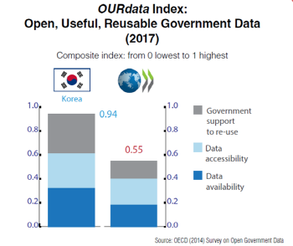
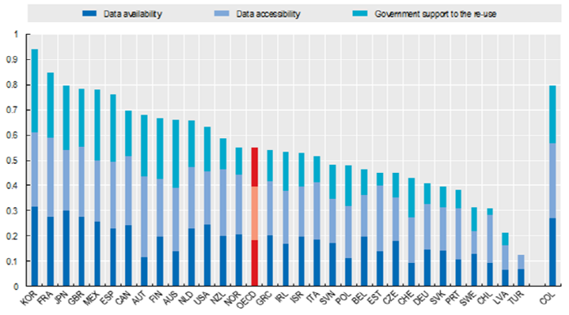
공공데이터 현황
공공데이터개방 지수(Open Useful Reusable; OUR Data Index)는
OECD 회원국의 데이터 개방 정책 평가를 위해 개발된 지수로 매 2년 마다 측정되며,
데이터 개방·활용을 위한 정부의 노력을 가용성(availability), 접근성(accessibility),
정부지원(government support) 등 3개 분야로 평가한다.
* Government at a Glance 2017

Slide 9
2. 공공데이터
사용 방법

Slide 10
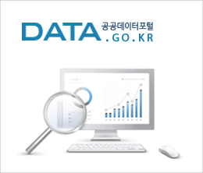


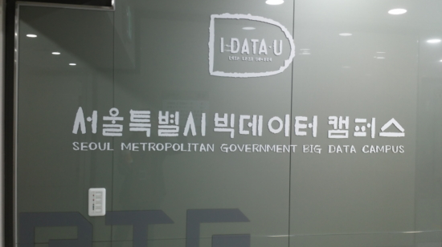
02. 공공데이터 사용 방법
대표적인 사이트(한국기준)
공공데이터 포털
(data.go.kr)
서울 열린 데이터 광장
(data.seoul.go.kr)
경기데이터드림
(data.gg.go.kr)
서울시 빅데이터캠퍼스
(bigdata.seoul.go.kr)
그 외
- 국토교통부
국가기록원
열린재정
통계청
특허청
E-나라 지표
ETC.

Slide 11
02. 공공데이터 사용 방법
공공데이터 포털(data.go.kr)
공공데이터 포털
(data.go.kr)
활용에 앞서서 체크할 부분
=> 제공되는 공공데이터가 어떠한 용도로 사용될 수 있는지에 대해서 확인해야 한다.
=> EX) 2차 저작물을 허용하는지? 상업적 이용이 가능한지? 컨텐츠 변경이 가능한지? 등등
자료 오픈 형태 : 오픈API(OpenAPI) 또는 데이터셋
=> Open API의 경우 KEY를 승인 받으셔야 하는데, 심의승인과 자동승인으로 나뉜다.

Slide 12
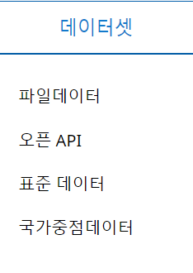
02. 공공데이터 사용 방법
공공데이터 포털(data.go.kr)
공공데이터 포털
(data.go.kr)
오픈API(OpenAPI)
심의승인과 자동승인
- 심의승인의 경우, 사용하고자 하는 오픈API 마다 신청을 해야 하는데,
어떤 앱 또는 웹을 만들 것인지에 대해서 간략하게 서술하게 되고
이를 바탕으로 데이터를 제공하는 곳에서 심의하여, KEY 승인이 허락/거부 된다.
- 길게는 10일이 넘게 걸리는 경우가 있으니, 사용하기로 결정했다면 빠르게
심의신청하는 것이 좋다.
자동승인의 경우에는 자동으로 KEY를 발급 받을 수 있으니, 문제 없다.
다만 주의해야 하는 것은 개발은 자동승인이지만,
운영계정은 심의승인인 경우도 존재한다는 것입니다.

Slide 13
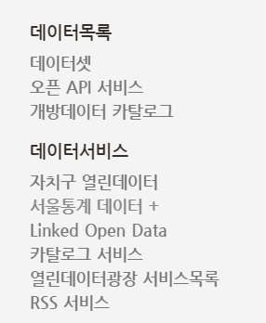
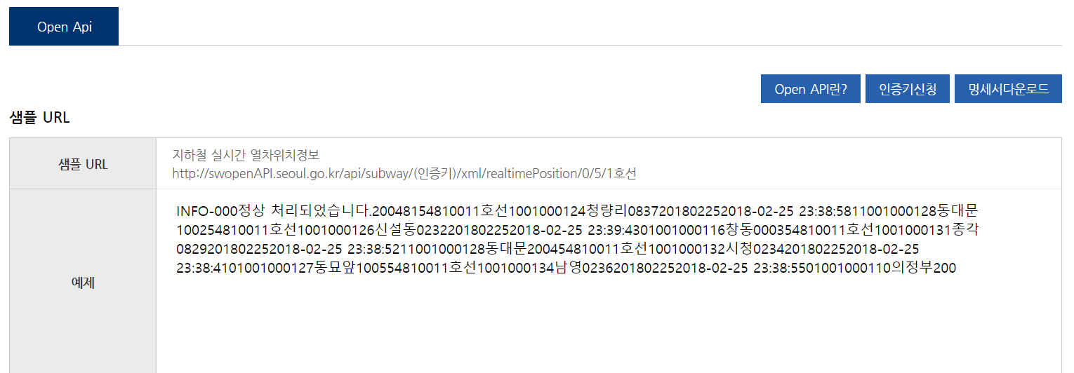
02. 공공데이터 사용 방법
서울열린데이터 광장 (data.seoul.go.kr)
서울 열린 데이터 광장
(data.seoul.go.kr)
공공데이터 포털과 마찬가지로 오픈API 또는 데이터셋으로 공공데이터가 제공되고 있다.
회원가입을 안하고 사용가능하나
발급받은 KEY에 대해서 지속적으로 Request가 발생하는 경우에 일정 기간안에
활용갤러리에 등록을 해야 한다. (회원가입 추천)

Slide 14
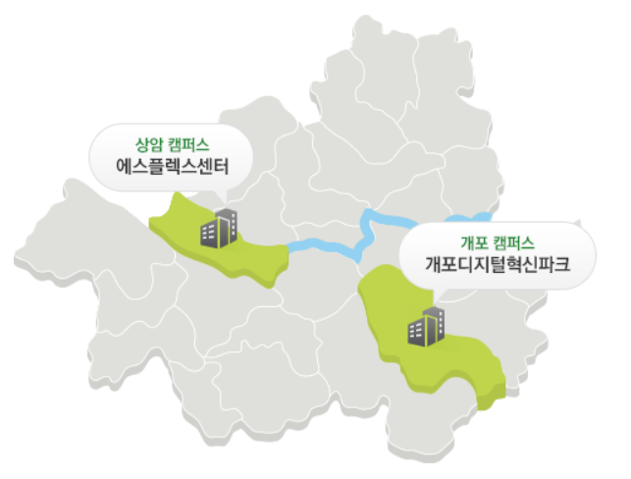
02. 공공데이터 사용 방법
서울시 빅데이터 캠퍼스
다른 사이트들과 다르게 입주신청을 한 뒤 직접 가서 서버에서 데이터를 다룰 수 있다.
대부분의 분석 툴이나 GIS 툴은 내장되어 있고, 추가로 반입하고 싶은 자료나 프로그램은
반입신청을 통해 심사 후 사용가능하다.
- 반출할 때에도 심사 후 승인이 완료되면 반출이 가능하다.

Slide 15
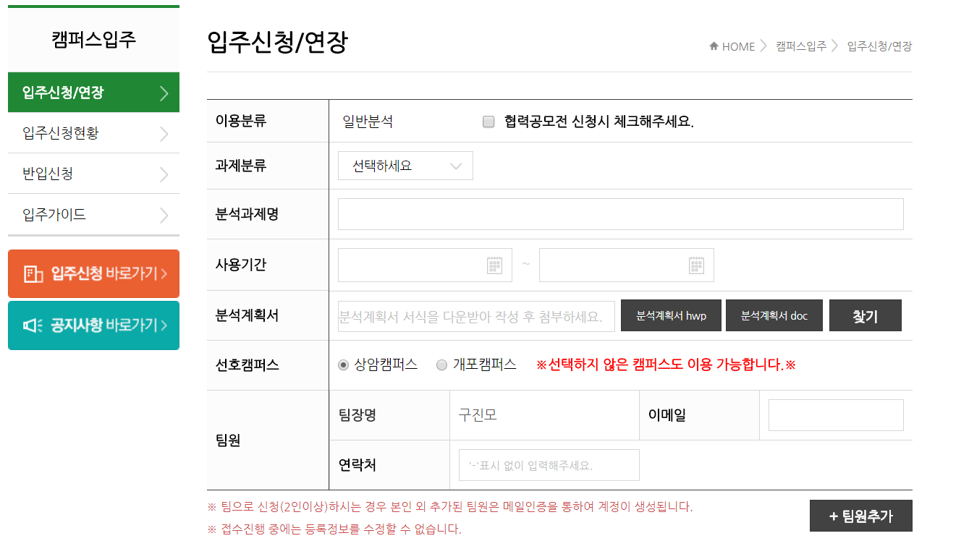
02. 공공데이터 사용 방법
서울시 빅데이터 캠퍼스

Slide 16
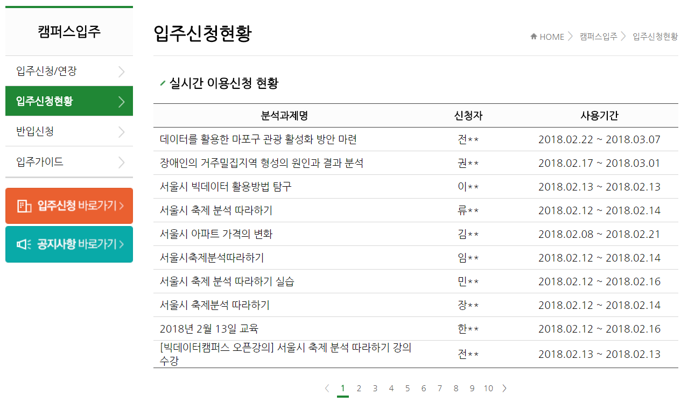
02. 공공데이터 사용 방법
서울시 빅데이터 캠퍼스

Slide 17
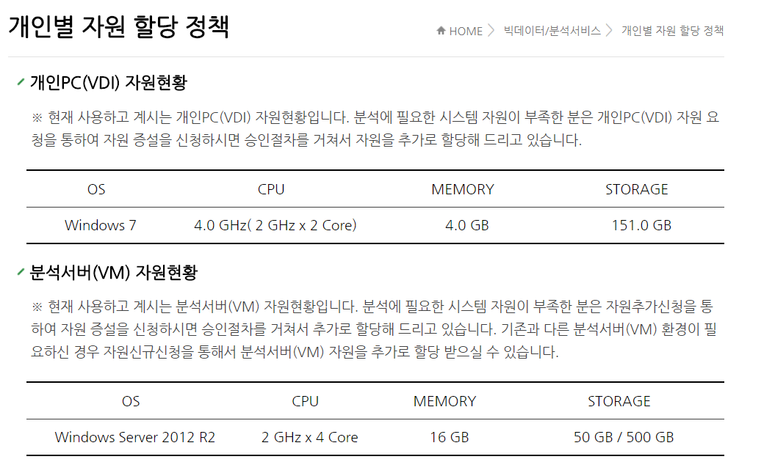
02. 공공데이터 사용 방법
서울시 빅데이터 캠퍼스

Slide 18
3. 공공데이터 활용 사례

Slide 19
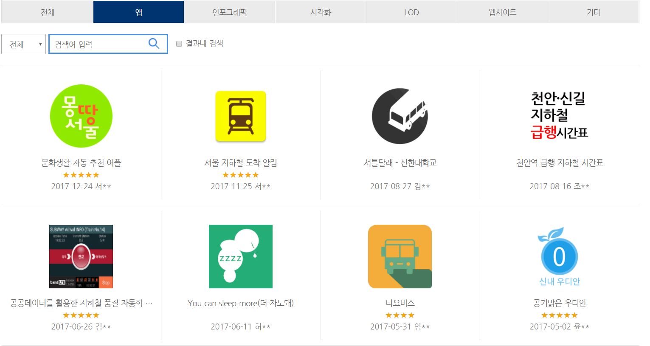
03. 공공데이터 활용 사례
서울열린데이터 광장 – 활용갤러리(앱)

Slide 20
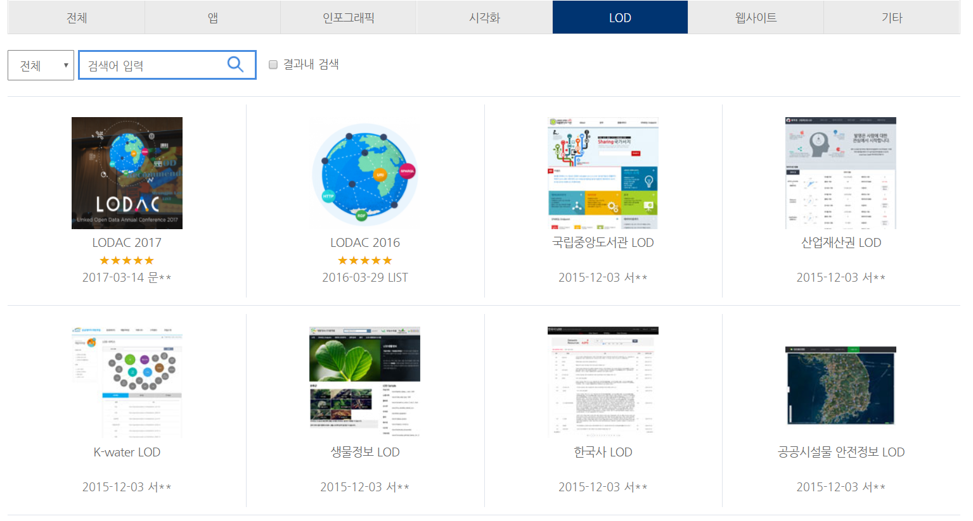
03. 공공데이터 활용 사례
서울열린데이터 광장 – 활용갤러리(LOD)

Slide 21
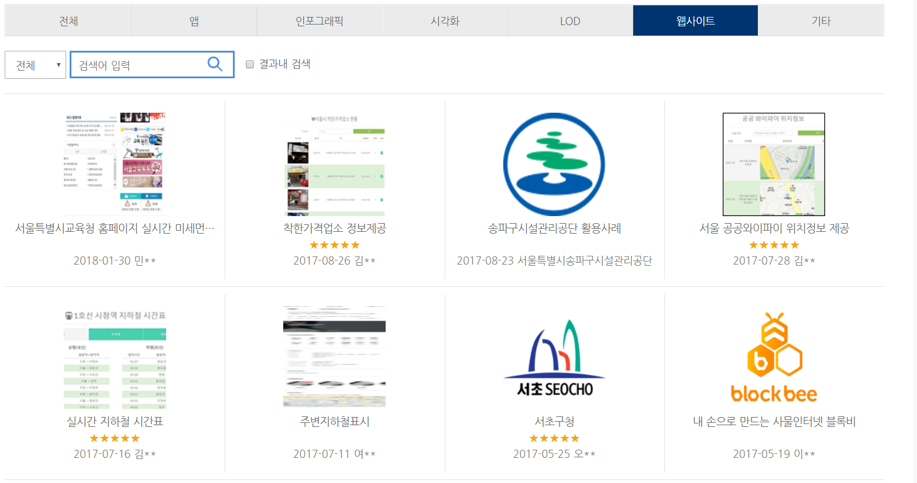
03. 공공데이터 활용 사례
서울열린데이터 광장 – 활용갤러리(웹사이트)

Slide 22
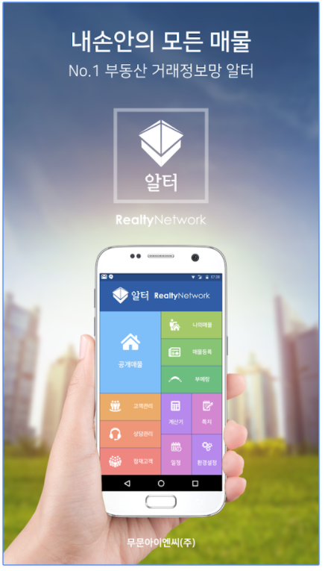
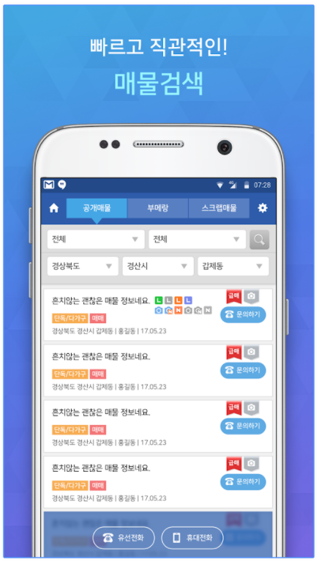
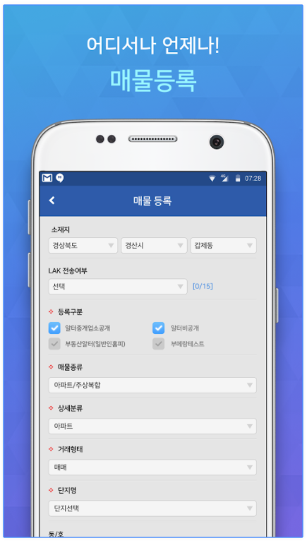
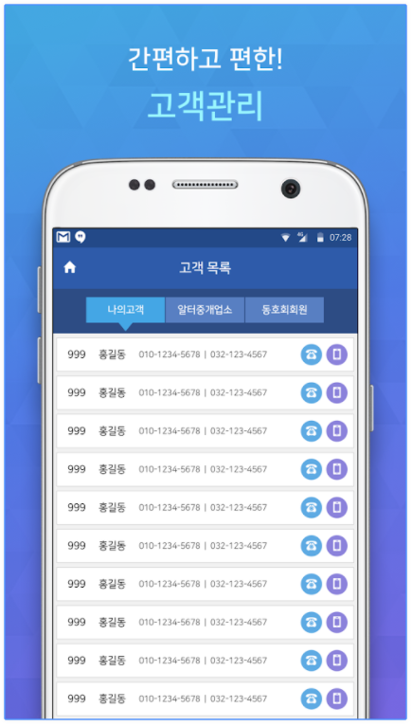
03. 공공데이터 활용 사례
공공데이터 활용 – 알터 어플 , 무문아이엔씨(주)

Slide 23
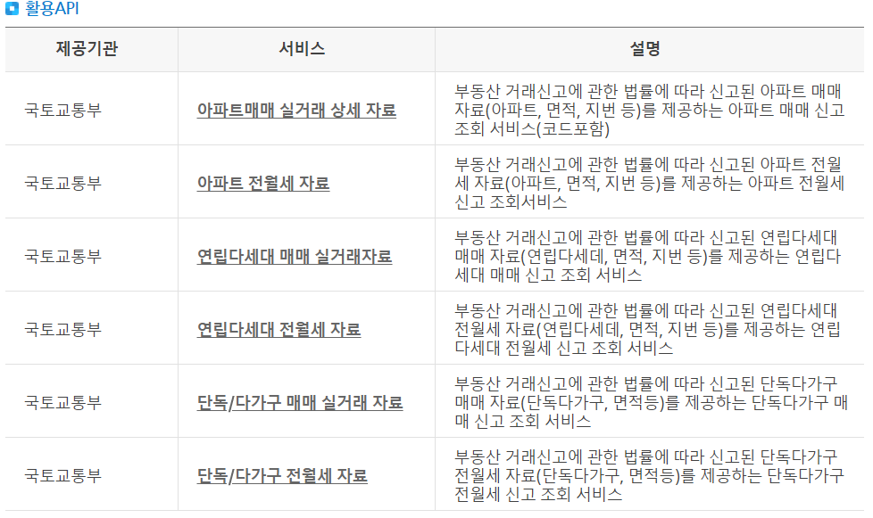
03. 공공데이터 활용 사례
공공데이터 활용 – 알터 어플 , 무문아이엔씨(주)
설명
부동산 매물에 대해 전국 매물 및 실시간 등록 조회 서비스를 제공하며 매물정보를 전국 중개업소들과 공유하게 해주는 부동산 중개 애플리케이션입니다.

Slide 24
4. 공공데이터를
활용한 공모전

Slide 25


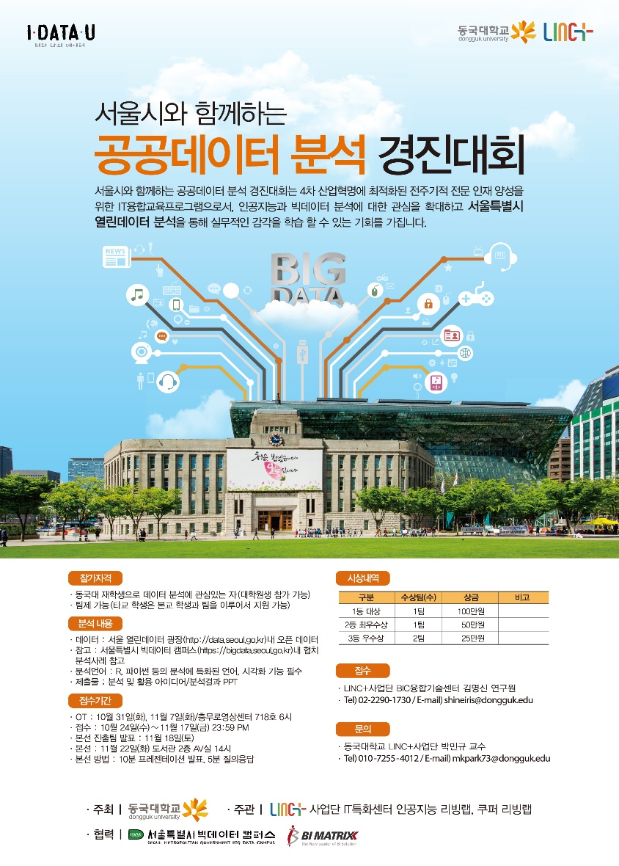
04. 공공데이터 활용 공모전
공공데이터 활용 공모전

Slide 26
04. 공공데이터 활용 공모전
공모전 주요 내용
분석 시 가장 중요한 것은 목표 설정과 데이터 전처리 및 EDA이다.
위치데이터를 이용해 Arc G.I.S, QGIS에서 표시하는 경우 많다.
다양한 공공데이터 변수를 사용해 새로운 파생변수를 도출해낼 수 있다.
Open API를 이용하면 실시간으로 앱이나 웹에서 서비스를 제공할 수 있다.
공모전에서 사회 개선 방안을 수정하도록 제안을 할 수 있다.

Slide 27


04. 공공데이터 활용 공모전
공모전 분석예시
* 예시 1
- 도시숲 최적의 위치 추천
* 예시 2
- 빅데이터를 활용한 화재 시 취약지역 분석

Slide 28
* 예시 1 *
도시숲 취적의 위치 추천

Slide 29
01. 문제점.
1.서울시 열섬현상과
미세먼지의 문제점
01
열섬 현상이란 ?
02
미세먼지란?
인구 증가
각종 인공 시설물 증가
인공열 방출
복합 성분을 가진 대기 중 부유 물질이다.
미세먼지에 노출되면 호흡기 질환이 발생하고 , 노약자, 임산부, 어린이들에게는 치명적이다.
현재 우리나라의 미세먼지 농도는
세계보건기구(WHO) 권고기준(10㎍/㎥)으로 외국
주요 도시의 2배를 초과한다.
최근 미세먼지 때문에 대중교통을 무료로 이용하게 조치했다. 그만큼 미세먼지로 인한 국민들의 고통이 크다.
온실효과
열섬현상
기온이 주변 지역보다 현저하게 높게 나타나는 현상을 말한다.

Slide 30

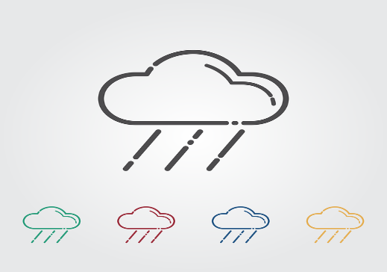

03.
데이터 수집 및 전처리
사용한 데이터 & 변수
외부 오픈 데이터 사용
서울시 빅데이터 캠퍼스 내부 데이터 SET 사용
DATA
SET
< 서울열린데이터광장 >
01
서울시 녹지현황 통계 데이터
- 사용 변수 : 녹지대명, 녹지대 면적(m2),
구명, 위치 좌표
05
대기환경정보 데이터
- 사용 변수 : 구명, 관측시점, 미세먼지, 초미세먼지
02
서울시 행정구역(구별) 면적 데이터
- 사용 변수 : 자치구명, 구별 면적(km2)
06
기상관측정보 데이터
- 사용 변수 : 구명, 관측시점, 온도
03
서울시 공원 통계 데이터
- 사용 변수 : 자치구명, 구별 공원면적(m2)
< 산림청 >
04
서울시 구별 산지면적 통계 데이터
- 사용 변수 : 구명, 구별 산지 면적(m2)

Slide 31

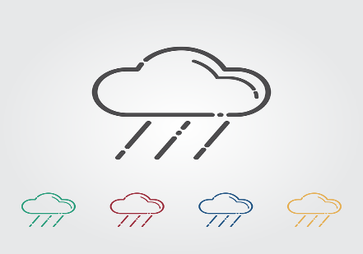

03.
데이터 수집 및 전처리
DATA SET & 전처리
01
<데이터 날짜 기준>
- 년도 : 2013~2017 (5년 겨울철)
- 열섬현상과 미세먼지는 겨울철에 뚜렷하게 나타나므로
12~2월 겨울철 데이터 사용.
03
대기환경정보 데이터
- 사용 변수 : 구명, 관측시점, 미세먼지, 초미세먼지
* 미세먼지 기준표
예보내용 | 좋음 | 보통 | 나쁨 | 매우 나쁨
예보기준 (미세먼지농도 :ug/m2/일) | 0~30 | 31~80 | 81~150 | 151이상
02
서울시 녹지현황 통계 데이터
서울시 구별 산지면적 통계 데이터
서울시 행정구역(구별) 면적 데이터
서울시 공원 통계 데이터
- 녹지대, 산지, 공원 면적(m2), 행정구역별 면적(km2)
- m2로 단위 변환 후 구별 면적대비 녹지 비율 산출.
- 위의 변수들은 모두 도시숲에 해당하므로
구별 면적대비 도시숲 비율로 변수명을 설정하였다.
=>미세먼지 나쁨(81) 이상인 일수를 count.
[초미세먼지 동일 : 51 이상 나쁨]
04
기상관측정보 데이터
- 사용 변수 : 구명, 관측시점, 온도
=>겨울철 평균 온도 : 구별 겨울철 온도 차이 파악 위함

Slide 32
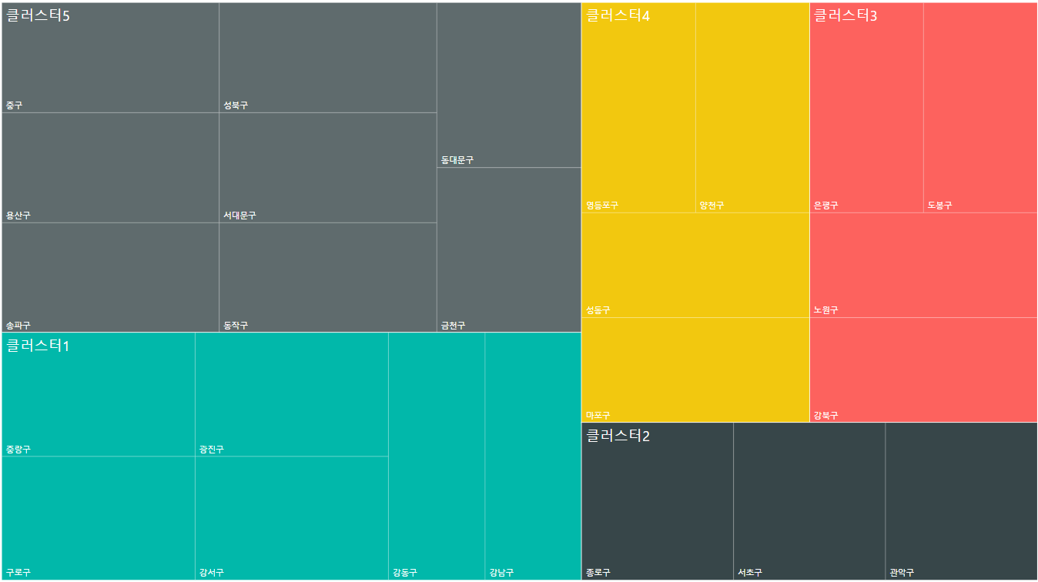
04. 데이터 분석
클러스터링을 통한 분석 및 시각화
Clustering
클러스터5
클러스터4
클러스터2
클러스터링
- 구별 면적대비 도시숲 비율, 겨울철 평균온도, 미세먼지와
초미세먼지 나쁨 일수 변수를 이용하여 클러스터링 분류를
진행했다.
- 클러스터 1부터 클러스터5까지 5개의 군집으로 나누었다.
- 각 클러스터가 어떤 특성을 가지고 있는지 파악할 필요가
있다.
<클러스터 기준>
- 군집은 5개로 정했다. 그 이유는 군집을 5개로 정했을 때
군집 응집도가 가장 높았다.(R의 HCPC 함수 이용)
중구
성북구
영
등
포
구
동대문구
양
천
구
용산구
서대문구
은평구
도봉구
송파구
성동구
노원구
동작구
금천구
클러스터1
마포구
강북구
중랑구
광진구
클러스터2
강
서
구
강
남
구
구로구
강서구
종로구
서초구
관악구

Slide 33
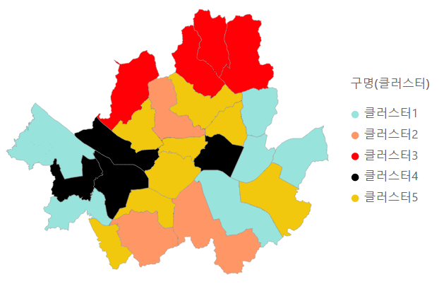
05. 데이터 분석
클러스터링 분석 결과
⊙ 분석 결과
- 적은 수의 변수를 사용했기 때문에 클러스터링이 완벽하게
이루어지지 않았으나 의미 있는 클러스터를 찾았다.
- 클러스터1,5에서는 클러스터 의미를 해당 변수로는 파악하
기 어렵기 때문에 더 많은 변수를 사용해 클러스터링을
해야한다.
- 클러스터 2에서는 도시숲 비율이 높음에도 불구하고
미세먼지 나쁨 일수가 많은 이유는 미세먼지에 영향을 미치는
다른 요소 때문일 것이다.
클러스터 3,4에서는 도시숲 비율이 미세먼지와 겨울철 평균온도에 영향을 미치는 것으로 보였다.

Slide 34
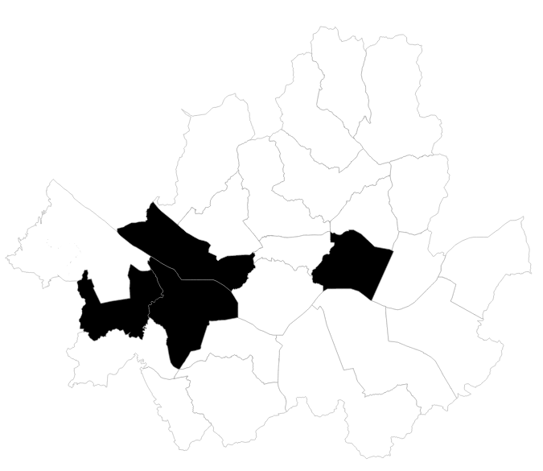
05. 데이터 분석
분석 결과
⊙ 도시숲 어디에 확장해야 하나?
- 클러스터 4는 구면적 대비 도시숲 비율이 낮고 미세먼지가 심하고
겨울철에 열섬현상이 나타났다.
- 따라서 클러스터 4에 속한 구들이 도시숲 확장의 최적의
위치라고 판단했다.
- 그 중 영등포구는 이미 2025년까지 녹지면적 확장을 계획 중이고,
마포구는 최근 난지한강숲이 완공되었다.
- 최종적으로 영등포구와 마포구를 제외한 양천구 성동구에
도시숲을 우선적으로 확장해야 한다.
- 추가적으로 상록침엽수를 심을 것을 추천한다.
⊙ 마포구 양천구 영등포구 성동구

Slide 35
* 예시 2 *
빅데이터를 활용한
화재시 취약지역 분석

Slide 36
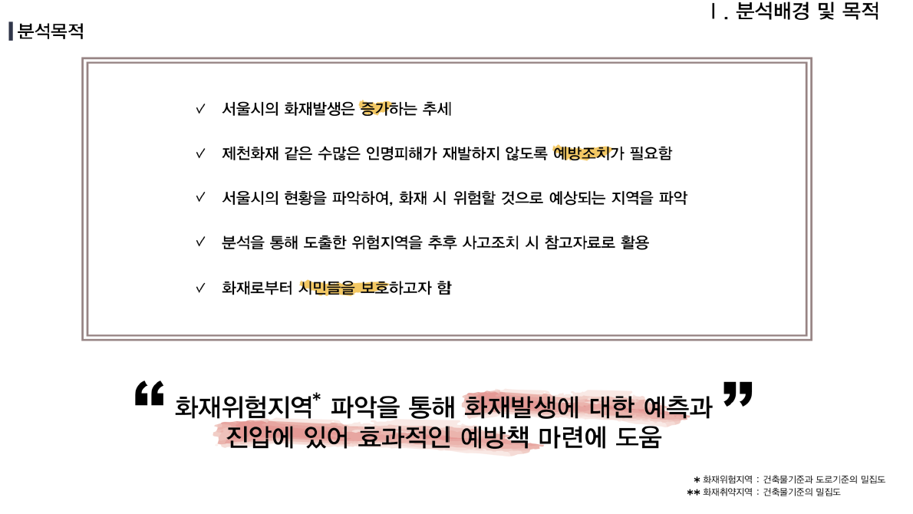

Slide 37
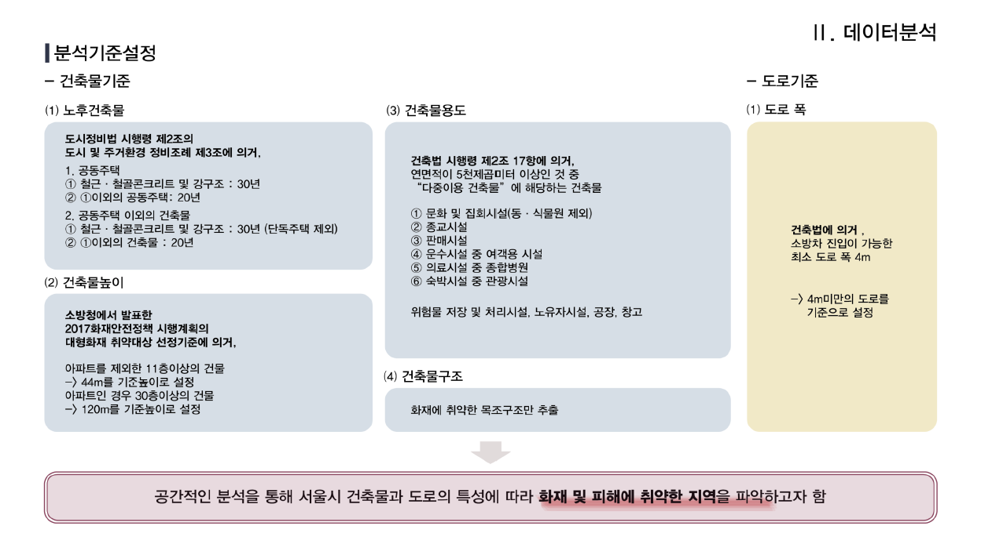

Slide 38
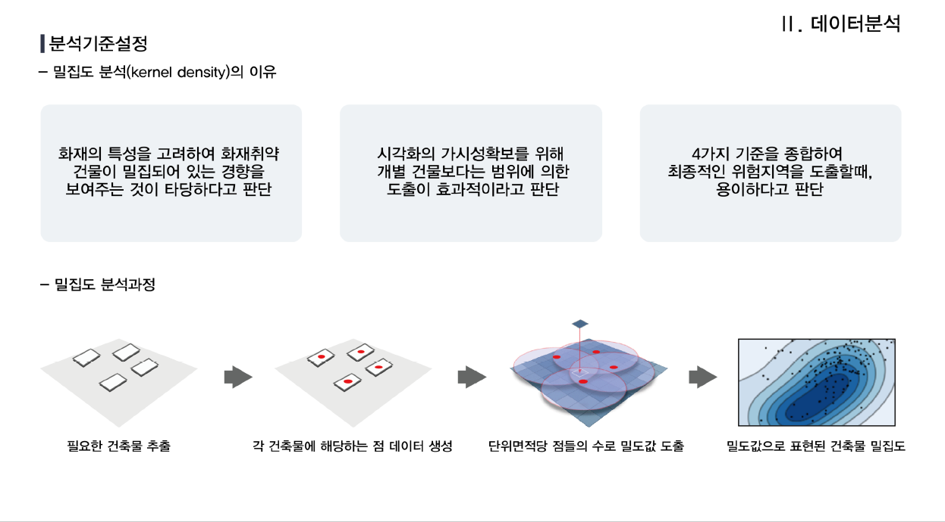

Slide 39
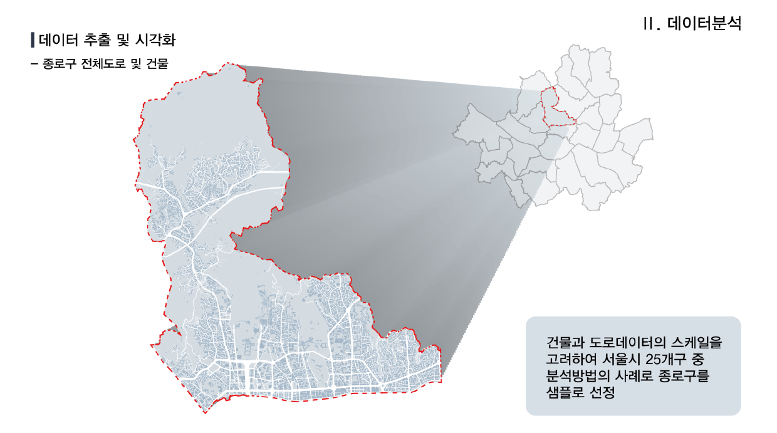

Slide 40
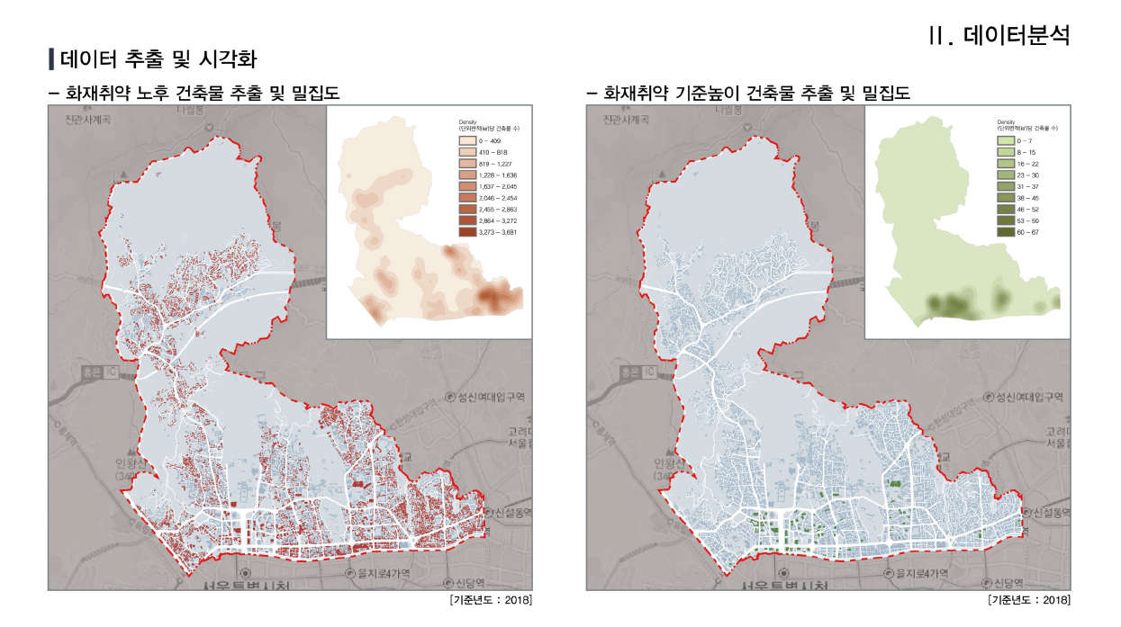

Slide 41
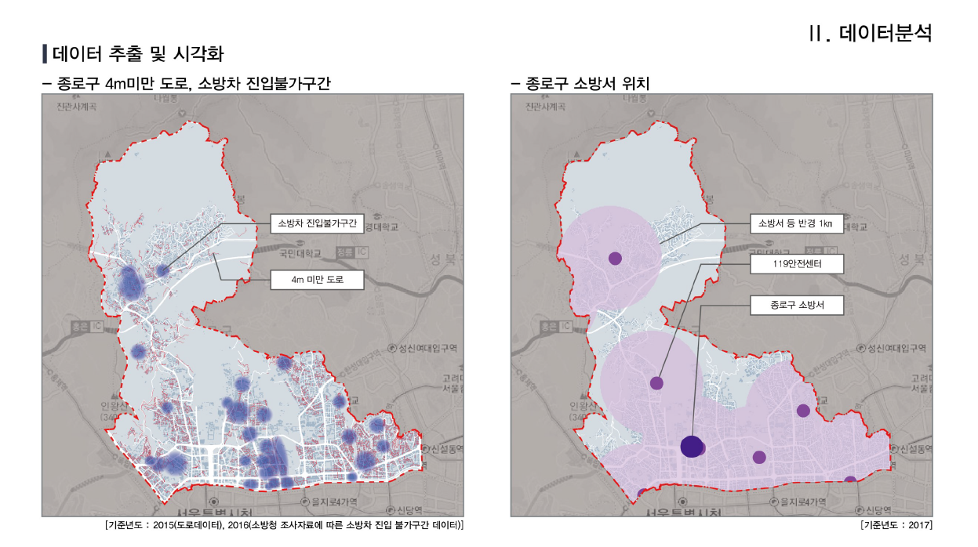

Slide 42
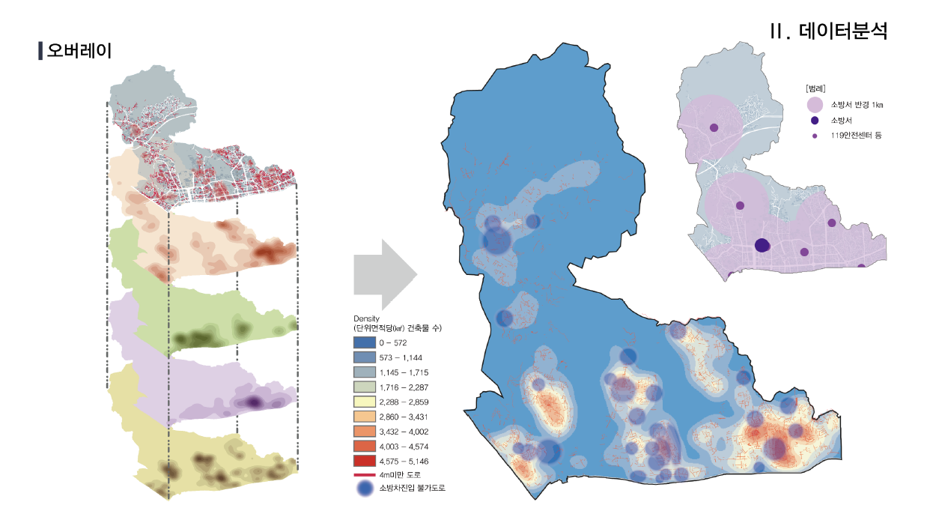

Slide 43
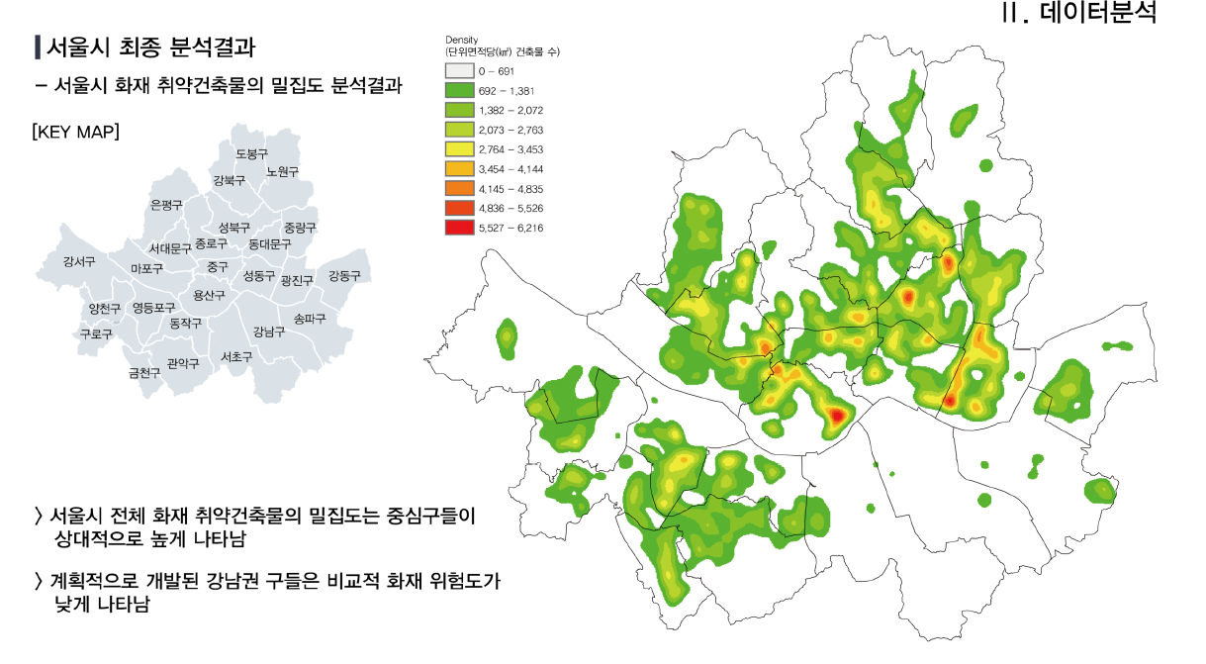

Slide 44
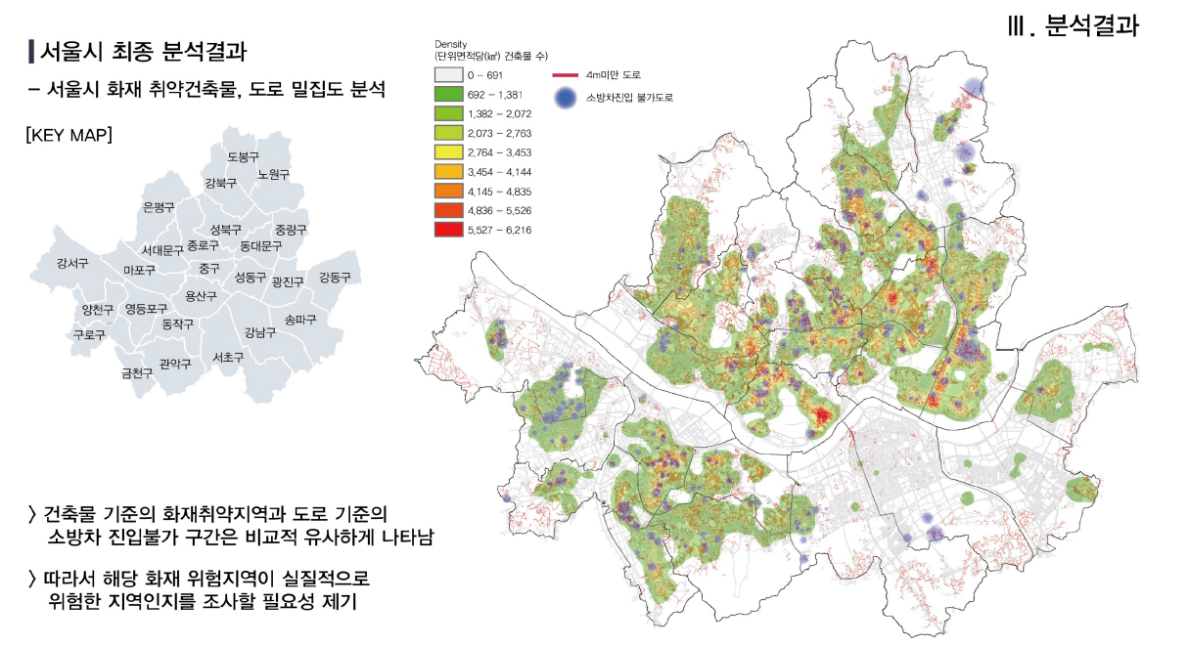

Slide 45
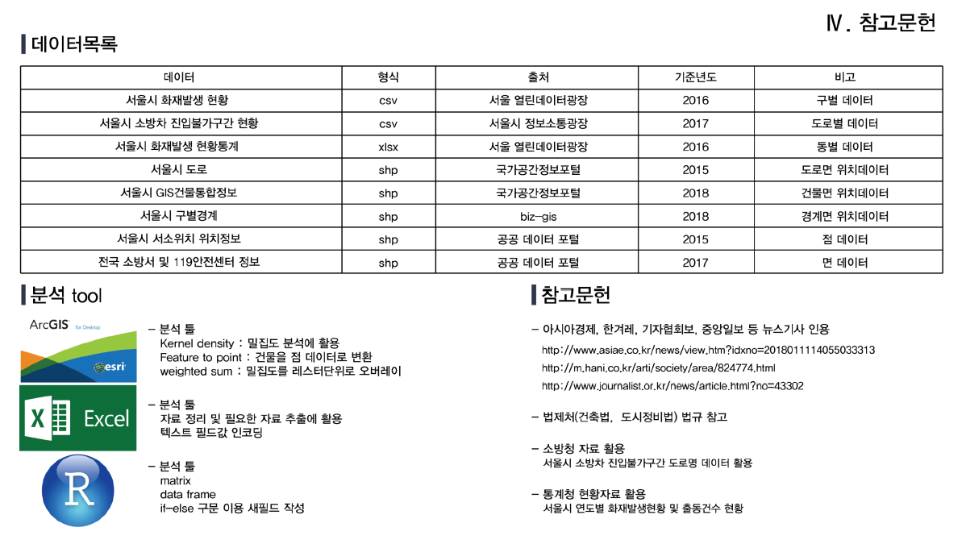

Slide 46
감사합니다

